Slide 1


Inginerie socială

Slide 2
Inginerie socială
înseamnă manipularea ființelor umane, (adesea) cu ajutorul metodelor psihologice, pentru a obține acces la date, documente și informații interesante pentru atacator.
este una dintre principalele amenințări la adresa securității informațiilor în prezent și este o formă eficientă de criminalitate cibernetică.
ar putea avea repercusiuni periculoase, de exemplu, încălcări ale datelor, mai mult decât orice alt tip de atac.
atacurile au scop financiar și astfel organizațiile au pierdut sume considerabile de bani.
este deosebit de periculos deoarece se bazează mai mult pe eroarea umană, nu pe vulnerabilități în software și sisteme de operare

Slide 3
Inginerie socială
Companii:
ar putea suferi pierderi de productivitate, o scădere a moralului angajaților și dificultăți de recuperare.
au prejudicii reputației deoarece clienții nu sunt convinși că organizația se poate proteja.
adesea trebuie să declanșeze un răspuns la incident vechi.
ar trebui să ofere software de securitate pentru a ajuta la prevenirea atacurilor viitoare.
adesea ar trebui să recalifice angajații pentru a fi pregătiți pentru atacuri.

Slide 4
Formare în Inginerie Socială
de angajați și manageri este important să recunoaștem atacurile de inginerie socială, deoarece riscul de a deveni victimă este mare.
ar putea fi incluse în programele de conștientizare a securității și să protejeze indivizii și organizația acestora.
lipsește în special în cadrul IMM-urilor care au mai puține resurse, așa că ar trebui ajutate să ia în serios formarea de conștientizare cibernetică și să ofere angajaților posibilități de a o urma.

Slide 5
Ciclul de viață al atacurilor de inginerie socială
Atacatorul:
mai întâi investighează victima vizată pentru a aduna informațiile de bază necesare, cum ar fi punctele de intrare și protocoalele de securitate slabe, care sunt necesare pentru atac.
apoi încearcă, să câștige încrederea victimei și să ofere stimuli pentru acțiuni care nu sunt de obicei practici de securitate, cum ar fi să devină informații sensibile sau să acorde acces la resurse critice. Figura 1 explică ciclul de viață al unui atac.

Slide 6

Ciclul de viață al atacului de inginerie socială
Figura 1: Ciclul de viață al atacului (https://www.iacpcybercenter.org/resource-center/what-is-cyber-crime/cyber-attack-lifecycle/)

Slide 7
Tehnici de atac de inginerie socială
Atacul de momeală
încearcă să atingă curiozitatea unei victime, atrăgând utilizatorii într-o capcană, furându-le informațiile personale sau infectându-și sistemele cu programe malware.
utilizează adesea medii fizice pentru a dispersa malware (adică, unități flash infectate cu malware, adică în lifturi, parcarea unei companii vizate).
online constă în reclame tentante care duc la site-uri rău intenționate, care încurajează utilizatorii să descarce o aplicație infectată cu malware.

Slide 8
Tehnici de atac de inginerie socială
Scareware
folosește alarme false și amenințări fictive, convingând utilizatorii să creadă că sistemul lor este infectat cu programe malware și trebuie să instaleze software fără beneficii sau malware.
este considerat software de înșelăciune, software de scanare necinstiți și software de fraudă.
este distribuit și prin e-mail spam, care oferă utilizatorilor să cumpere servicii fără valoare/dăunătoare.

Slide 9
Tehnici de atac de inginerie socială
Pretexting
folosește înșelătorie (fraudă) adesea inițiată de un făptuitor subiacent să aibă nevoie de informații sensibile de la o victimă pentru a îndeplini o sarcină critică.
începe prin stabilirea încrederii victimei lor prin uzurparea identității colegilor de muncă, poliției, oficialilor bănci și fiscali sau altor persoane care au autoritatea de a cunoaște.
folosește întrebări care sunt necesare pentru a confirma identitatea victimei, prin care colectează date personale importante.

Slide 10
Tehnici de atac de inginerie socială
Phishing
este unul dintre cele mai populare tipuri de atac de inginerie socială care utilizează escrocherii de tip phishing (fraude), adică campanii de e-mailuri și mesaje text..
își propune să obțină curiozitatea sau teama victimelor și să le încurajeze să ofere informații sensibile, făcând clic pe link-uri către site-uri web rău intenționate sau deschizând atașamente care conțin programe malware.
ar putea fi detectate și blocate mai ușor pentru serverele de e-mail care au acces la platformele de partajare a amenințărilor (datorită mesajelor identice sau aproape identice trimise multor utilizatori în campaniile de phishing).

Slide 11
Tehnici de atac de inginerie socială
Spear phishing
este o formă specială de atac de tip phishing, deoarece un atacator alege anumite persoane sau întreprinderi.
folosește mesaje adaptate caracteristicilor, posturilor de muncă și contactelor victimelor pentru a face atacul lor mai puțin vizibil.
necesită mai mult efort din partea făptuitorului (persoana care comite fapta ilegală) și ar putea dura săptămâni și luni pentru a o pregăti.
este mult greu de detectat ca phishing și are rate de succes mai bune.

Slide 12
Tehnici de atac de inginerie socială
Cum să detectați phishingul
Scammers (oameni care fac afaceri frauduloase)
utilizați e-mailuri sau mesaje text pentru a păcăli persoanele să-și comunice informațiile personale, să încerce să fure parole, numere de cont sau numere de securitate socială.
lansați mii de atacuri de phishing ca în fiecare zi - și de multe ori au succes.
își actualizează adesea tacticile, dar există unele semne care ajută victimele să recunoască un e-mail sau un mesaj text de phishing, cum ar fi urmărirea :

Slide 13
Tehnici de atac de inginerie socială
Cum să detectați phishingul
E-mailuri și mesaje text de phishing
pot părea de la o companie pe care o cunoașteți sau în care aveți încredere.
sau arată ca și cum ar fi de la o bancă, o companie de card de credit, un site de rețea socială, un site web sau o aplicație de plată online sau un magazin online.
spun adesea o poveste pentru a păcăli victimele să facă clic pe linkul unei persoane sau să deschidă un atașament, adică să pretindă că există o problemă cu contul sau cu informațiile de plată

Slide 14
Tehnici de atac de inginerie socială
Cum să detectați phishingul
E-mailuri și mesaje text de phishing
spune că acea persoană trebuie să confirme unele informații personale,
includeți o factură falsă care dorește ca persoana să facă clic pe un link pentru a efectua o plată.
spuneți că persoana este eligibilă să se înregistreze pentru o rambursare guvernamentală etc.

Slide 15
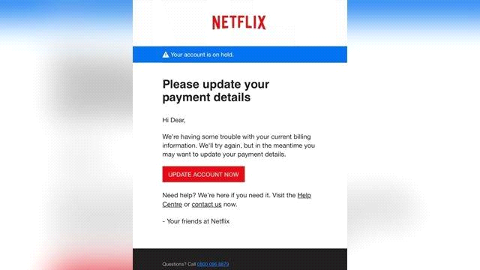
Tehnici de atac de inginerie socială
Figura 2 prezintă un exemplu real de phishing

Slide 16
Tehnici de atac de inginerie socială
Protejați-vă împotriva mijloacelor de phishing
protejați propriul computer prin utilizarea software-ului de securitate și software-ul ar trebui actualizat automat pentru a face față amenințărilor de securitate.
protejați propriul telefon mobil, iar software-ul ar trebui să se actualizeze automat.
protejați propriile conturi, adică ar trebui utilizată autentificarea cu mai mulți factori, ceea ce face mai dificil pentru escroci să se conecteze la alte conturi dacă primesc numele de utilizator și parola corespunzătoare.
protejați propriile date prin copii de siguranță care nu sunt conectate la propria rețea de domiciliu. Fișierele proprii ale computerului trebuie copiate pe un hard disk extern sau pe un spațiu de stocare în cloud. De asemenea, datele de pe telefonul propriu ar trebui copiate.

Slide 17
Tehnici de atac de inginerie socială
Comportați unui suspect un atac de phishing
Dacă vine un e-mail sau un mesaj text care vă cere să faceți clic pe un link sau să deschideți un atașament, întrebați: Am un cont la companie sau cunosc persoana care m-a contactat?
Dacă răspunsul este „Nu”, ar putea fi o înșelătorie de tip phishing. Trebuie să examinați sfaturile din Cum să recunoașteți phishingul, căutați semne de înșelătorie de phishing, raportați mesajul și apoi ștergeți-l.
Dacă răspunsul este „Da”, contactați compania folosind un număr de telefon sau un site web real, fără a introduce informațiile în e-mail, deoarece atașamentele și linkurile pot instala programe malware dăunătoare.

Slide 18
Tehnici de atac de inginerie socială
Răspunsul la un e-mail de phishing
Sunt pași specifici de urmat, pe baza informațiilor pierdute
Rulați o scanare.
Dacă se primește un e-mail de phishing sau un mesaj text, raportați-l.

Slide 19
Ingineria socială dintr-o perspectivă interdisciplinară
Datorită tehnicii omniprezente utilizate de hackeri, este necesar să se utilizeze o abordare interdisciplinară pentru a înțelege ingineria socială conectată cu alte discipline, cum ar fi tehnologia informației, psihologia, afacerile și etica.

Slide 20
Tehnici de atac de inginerie socială
Disciplina tehnologiei informației
Ingineria socială ar trebui să fie discutată în contextul sistemelor informaționale actuale, iar apărarea acestora să fie utilizată ca o formă de atenuare a riscurilor.
Autentificarea cu mai mulți factori este o modalitate comună și adesea eficientă pentru organizații de a confirma că persoana care accesează sistemele ar trebui să aibă de fapt acel acces.
Un factor suplimentar ar putea fi utilizarea unei rețele private virtuale (VPN), adică autentificarea pentru a valida în continuare utilizatorul.

Slide 21
Tehnici de atac de inginerie socială
Disciplina psihologie
este necesar să înțelegem conceptul și să înțelegem gândurile și comportamentele atât ale atacatorului, cât și ale victimei.
Metodele sunt importante pentru ingineria socială, deoarece sunt folosite pentru a ocoli protecțiile care pot fi existente, cum ar fi firewall-urile și sistemele utilizate pentru a identifica intrușii.
ajută la înțelegerea acțiunilor angajaților care sunt una dintre principalele cauze ale încălcării datelor.

Slide 22
Tehnici de atac de inginerie socială
Perspectivă de afaceri
este importantă deoarece ingineria socială poate afecta mai multe tipuri de afaceri și poate avea implicații asupra modului în care sunt structurate și gestionate organizațiile.
ajută la determinarea factorilor care influențează atacurile de inginerie socială și este benefic dacă este luată în considerare în termeni mai specifici în legătură cu următoarele domenii de afaceri: instruire și dezvoltare, politici documentate, proceduri de audit intern, bugete și cultură organizațională.
poate detecta deficiențe în oricare dintre zonele care pot contribui la atacuri.

Slide 23
Tehnici de atac de inginerie socială
Perspectivă etică
este importantă în contextul ingineriei sociale și al cercetării aferente pe această temă, deoarece ideea de a manipula o altă ființă umană încalcă multe principii etice.
ajută, în cazul unui eveniment de inginerie socială, la tratarea victimelor.

Slide 24
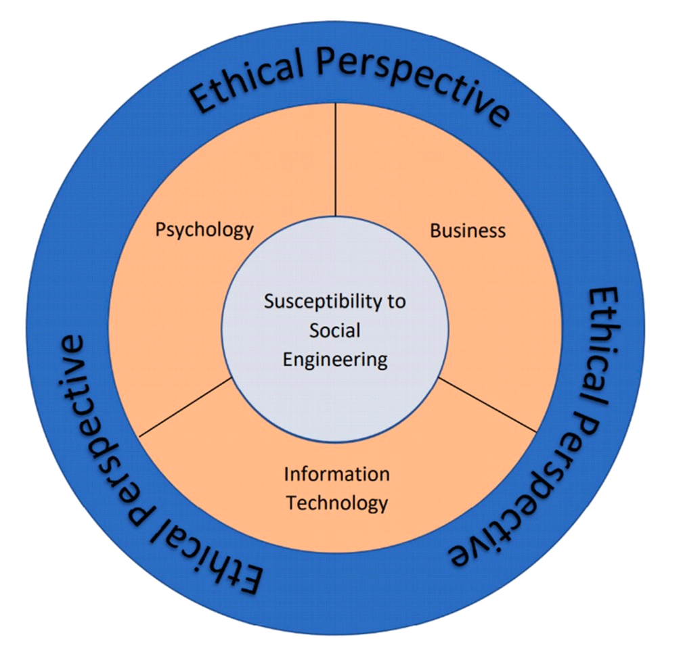
Tehnici de atac de inginerie socială
Perspectivă etică
Figura 3: Inginerie socială dintr-o perspectivă interdisciplinară (Washo, 2021)

Slide 25
Tehnici de atac de inginerie socială
Este important de luat în considerare :
fiecare disciplină, oferind informații despre cum să înțelegeți și să interpretați subiectul, să vă protejați împotriva diferitelor tipuri de atacuri și să înțelegeți impactul ingineriei sociale din punct de vedere uman și organizațional.
că interpretarea fiecărei discipline a subiectului este utilă numai atunci când este privită în contextul celorlalte discipline.

